Slide 1
Классная работа.
Тема урока: Построение сечений тетраэдра.
29.10.

Slide 2
Тетраэдр
«tetra»- четыре, «hedra»- грань.
ТЕТРАЭДР - ДАВС
Д
В
А
С

Slide 3
Цель урока:
Формирование умения строить
сечения тетраэдра с плоскостью, проходящей через три заданные точки.
Задачи урока:
Обучающие:
- ввести определение секущей плоскости и сечения тетраэдра плоскостью;
- сформулировать алгоритм построения точки пересечения прямой и плоскости;
- сформулировать алгоритм построения сечение тетраэдра плоскостью.
Развивающие:
- продолжить формирование пространственного воображения и математической речи;
- развивать аналитическое мышление при выработке алгоритма построения точки пересечения прямой и плоскости и сечение многогранников.
Воспитывающие:
- вырабатывать умение осознанно трудиться над поставленной целью;
- воспитание культуры общения .

Slide 4
Аксиомы и теоремы стереометрии.
1. Если две параллельные плоскости пересечены третьей, то линии пересечения параллельны.
2. Через прямую и не лежащую на ней точку проходит плоскость, и притом только одна.
3. Если две различные плоскости имеют общую точку, то они пересекаются по прямой, проходящей через эту точку.
4. Если две точки прямой лежат в плоскости, то все точки прямой лежат в этой плоскости.
5. Через две пересекающиеся прямые проходит плоскость, и притом только одна.
А
Б
В
Г
Д

Slide 5
Задание:
Найти точку пересечения прямой АВ
с плоскостью МNK.

Slide 6
2. Задание:
Построить прямые, проходящие через точки M, N, K.

Slide 7
Сечение
A
N
M
K
D
B
C

Slide 8
Секущая плоскость
А
N
M
α
K
D
В
С

Slide 9
Основные понятия
Секущей плоскостью многогранника назовем любую плоскость, по обе стороны от которой имеются точки данного многогранника. Секущая плоскость пересекает грани многогранника по отрезкам. Многоугольник, сторонами которого являются эти отрезки, называется сечением многогранника.

Slide 10
Следом называют прямую пересечения плоскости сечения и плоскости какой-либо грани многогранника.
MK – след плоскости MNK на плоскости ABC
MN - …
NK - …
A
N
M
K
D
B
C

Slide 11
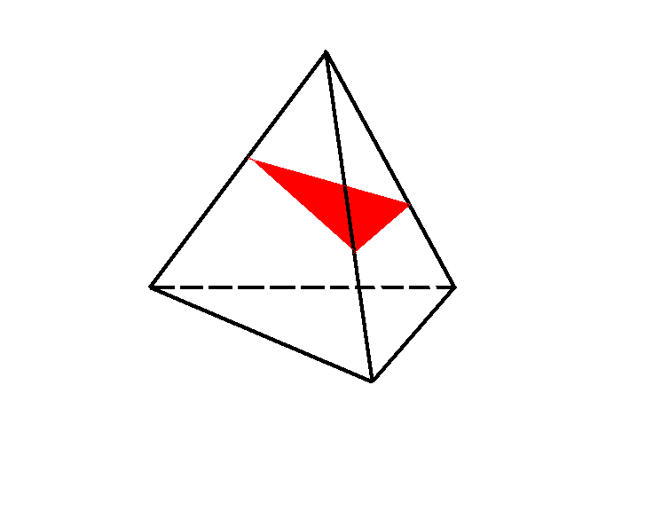
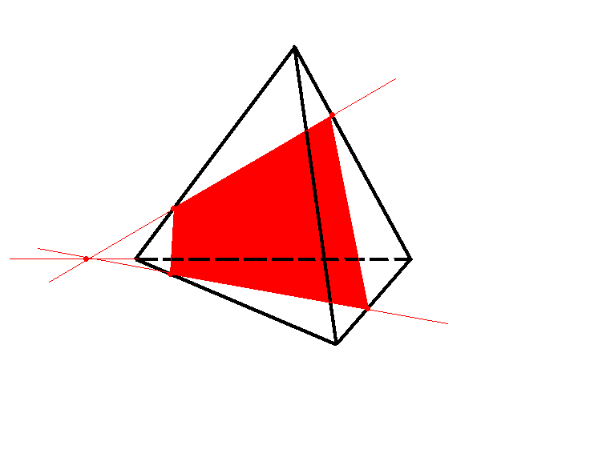
Какие многоугольники могут получиться в сечении ?
Тетраэдр имеет 4 грани
В сечениях могут получиться:
Треугольники
Четырехугольники

Slide 12
Задача
.

Slide 13
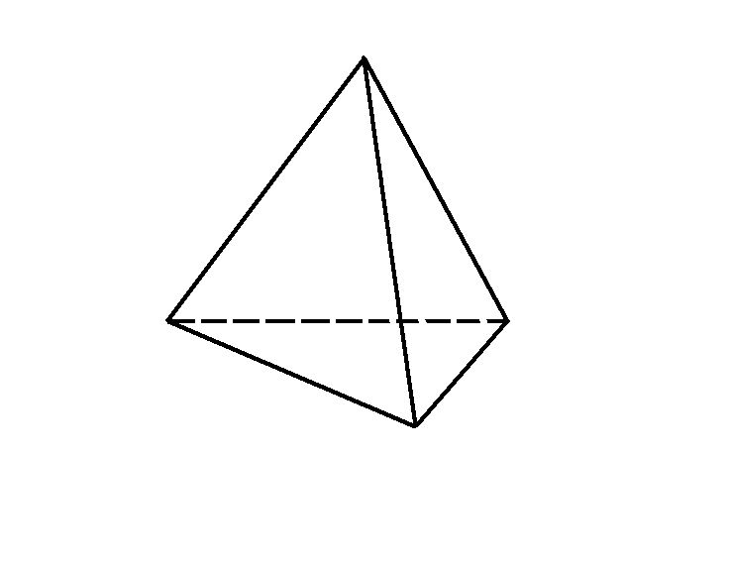
Построить сечение тетраэдра плоскостью,
проходящей через точки E, F, K.
D
1. Проводим КF.
2. Проводим FE.
F
3. Продолжим EF, продол- жим AC.
4. EF AC =М
E
5. Проводим MK.
M
6. MK AB=L
C
A
L
7. Проводим EL
K
EFKL – искомое
сечение
Правила
B

Slide 14
При этом необходимо учитывать следующее:
Для построения сечения нужно построить точки пересечения секущей плоскости с ребрами и соединить их отрезками.
1. Соединять можно только две точки, лежащие
в плоскости одной грани.
2. Если в плоскости грани отмечена только одна точка, принадлежащая плоскости сечения, то надо построить дополнительную точку. Для этого необходимо найти точки пересечения уже построенных прямых с другими прямыми, лежащими в тех же гранях.

Slide 15
Построить сечение тетраэдра плоскостью,
проходящей через точки E, F, K.
1 способ
2 способ

Slide 16
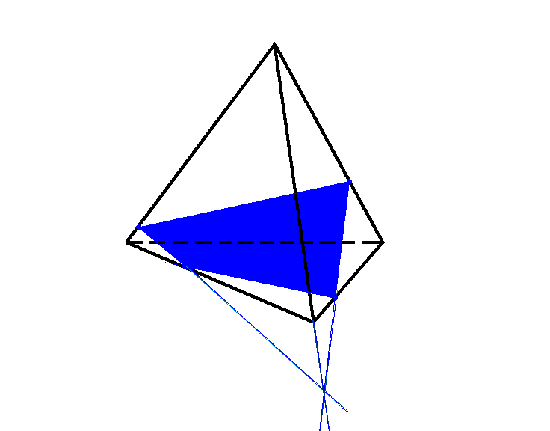
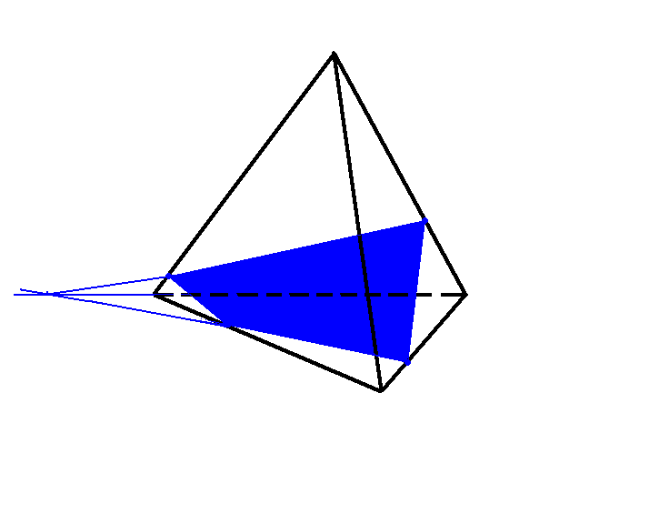
Способ №1.
Способ №2.
Вывод: независимо от способа построения сечения одинаковые.

Slide 17
Проверьте правильность построения сечения.
Объясните ошибку.

Slide 18
Проверь себя
D
Решение
1. KN = α ∩ ДВС
Х = КN ∩ ВС
Т = МХ ∩ АВ
Р = ТХ ∩ АС
РТ = α ∩ АВС,
М є РТ
PN = α ∩ АДС
ТР N K - искомое сечение
N
K
P
А
С
M
T
В
X

Slide 19
Точка М является внутренней точкой грани ВСD тетраэдра DABC. Постройте сечение этого тетраэдра плоскостью, проходящей через точку М, параллельно плоскости АВD.
D
L
А
М
К
В
N
С

Slide 20
Задание
Построить сечение тетраэдра ABCD, проходящее через точку R параллельно грани BCD.
2. Построить сечение тетраэдра ABCD, проходящее через точку S параллельно грани ABC.
3. Построить сечение тетраэдра ABCD, проходящее через точку T параллельно грани ACD.
4. Построить сечение тетраэдра DABC плоскостью, проходящей через точку M, параллельно грани ВСD.

Slide 21
1.
D
D
2.
B
S
А
•
B
•
А
R
C
C
3.
D
4.
T
B
•
А
C

Slide 22
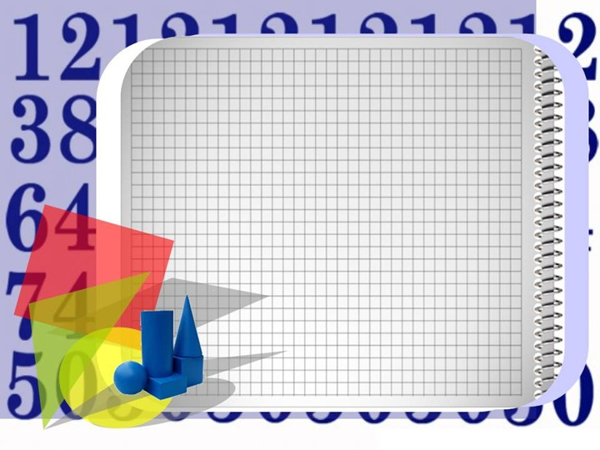
Домашнее задание
Изучить п.14
2. №73 (стр. 29)
3. Творческое задание (по желанию): изготовить бумажную модель тетраэдра.

Slide 23
5.
4.
3.
2.

